Slide 1

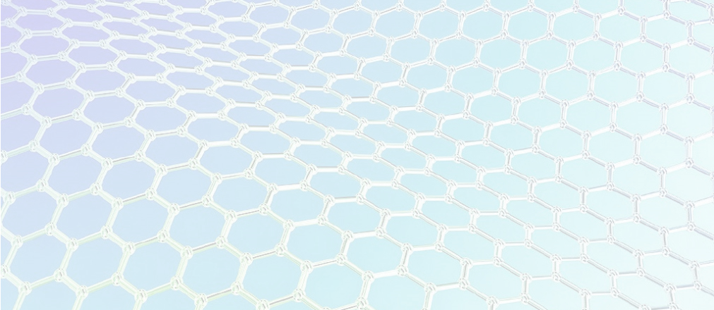
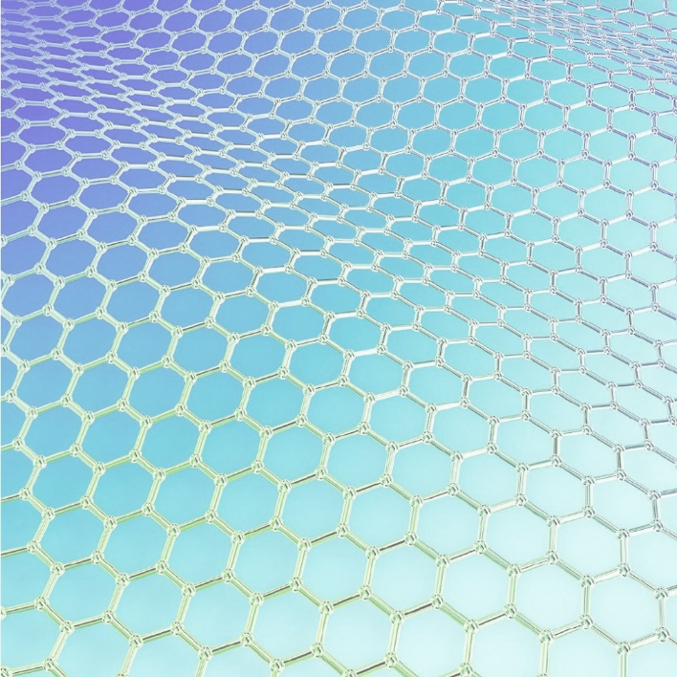
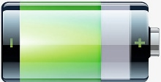
四川师范大学化学与材料科学学院
“能源材料” 科研团队
04
团队负责人 / 赁敦敏 教授
联 系 方 式 / ddmd222@sicnu.edu.cn ；13699036145
办 公 地 址 / 四川师范大学狮子山校区化学楼306
团队成员
徐成刚 教授； 郑荞佶 副教授； 谢奉妤 副教授；
霍一瑜 博士； 何雪梅 博士
团队研究方向
能源材料
—— 锂硫、钠电、超电及其他化学电源；电催化
压电铁电材料
—— 铁电相界及其压电特性；局域微观结构及其硬化行为；
介质储能
多酸基功能配合物
—— 单分子磁体；固态荧光

Slide 2
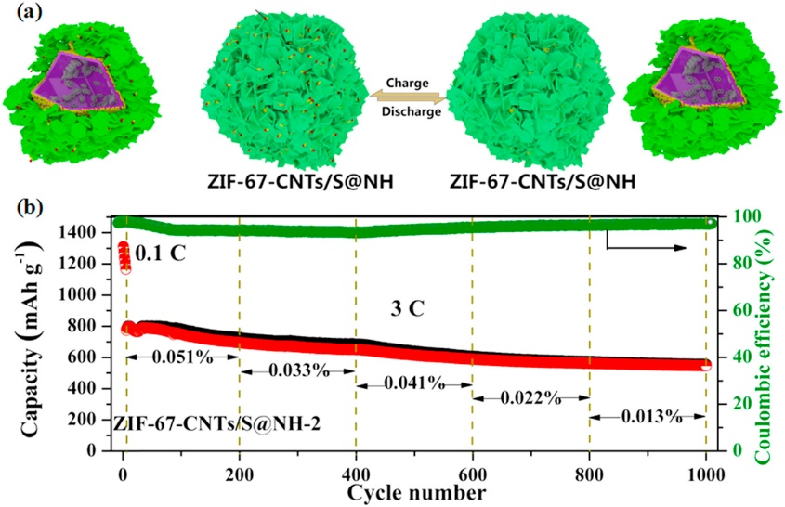
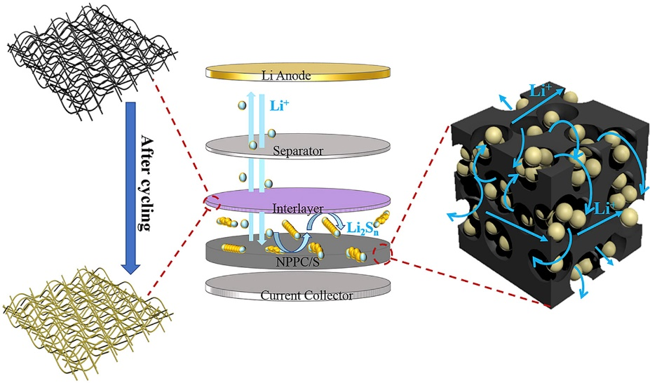
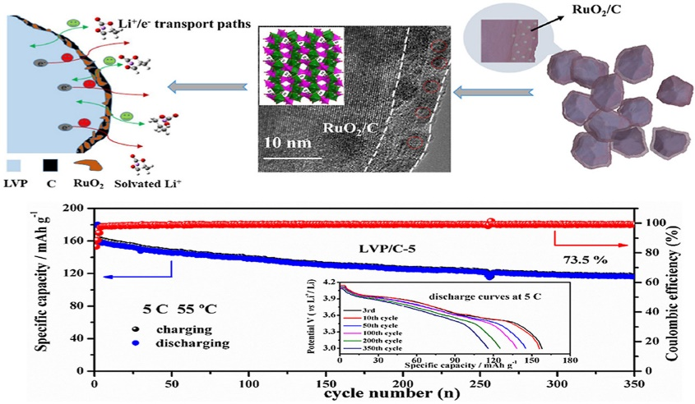
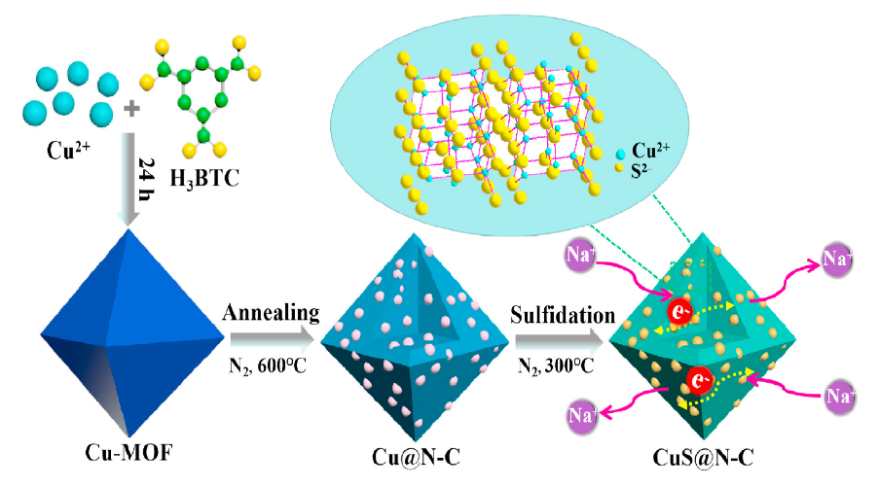
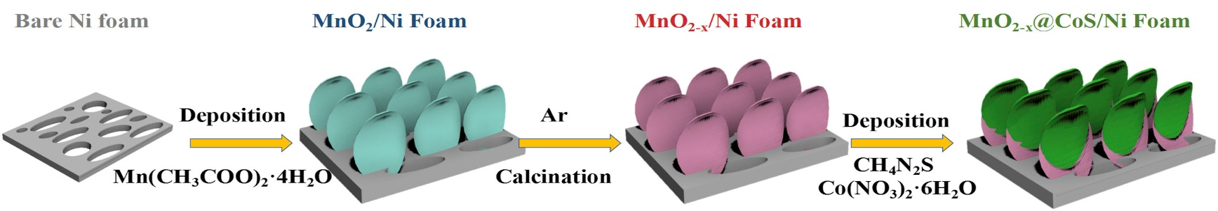
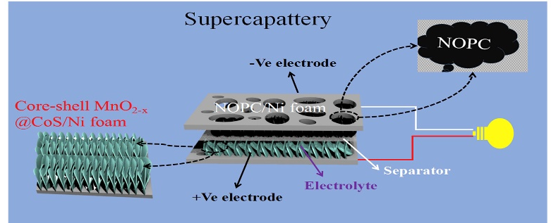
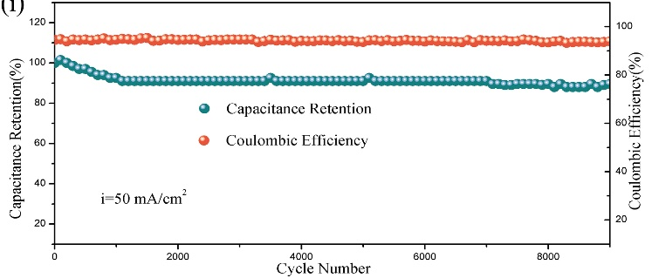
“能源材料” 科研团队
研究方向
1. 能源材料
锂硫电池
钠离子电池
正极材料
负极材料
超级电容器

Slide 3
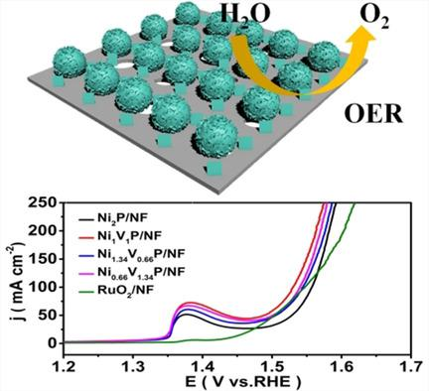
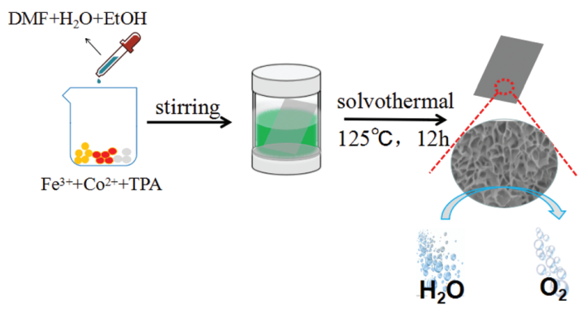
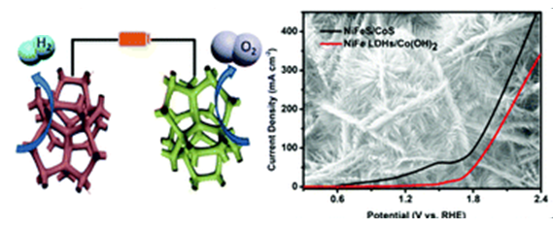
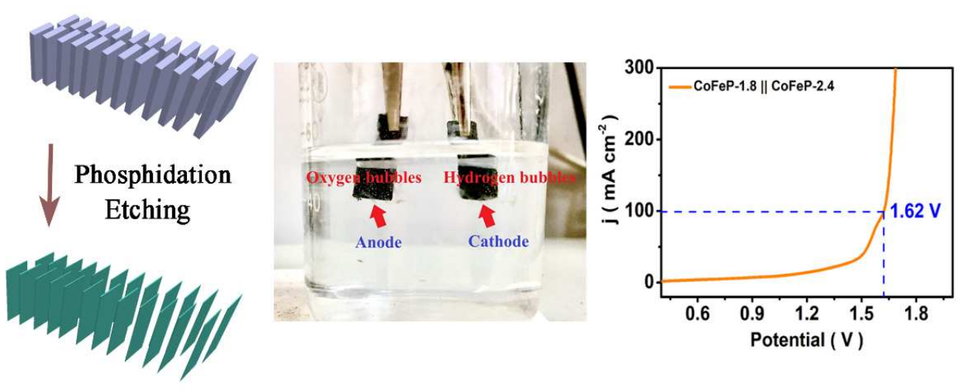
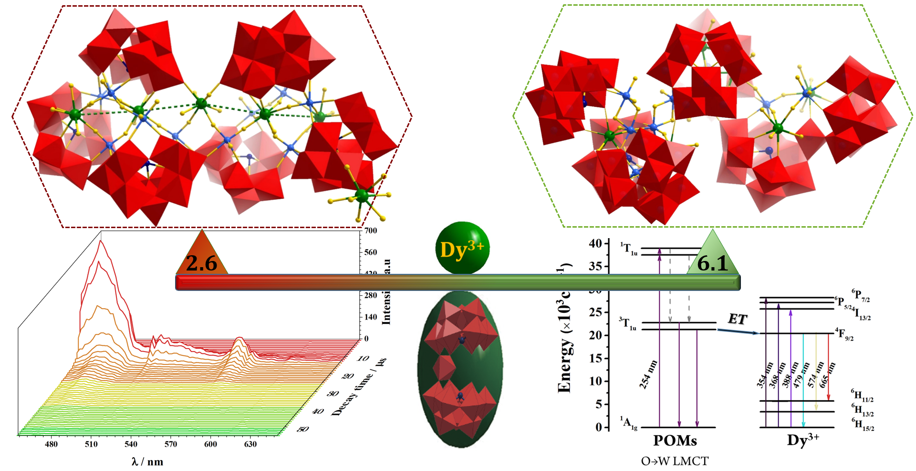
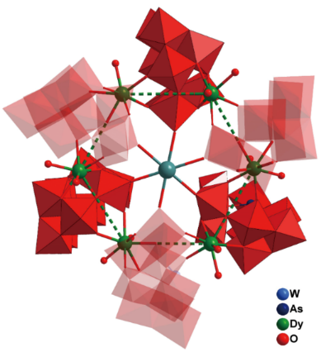
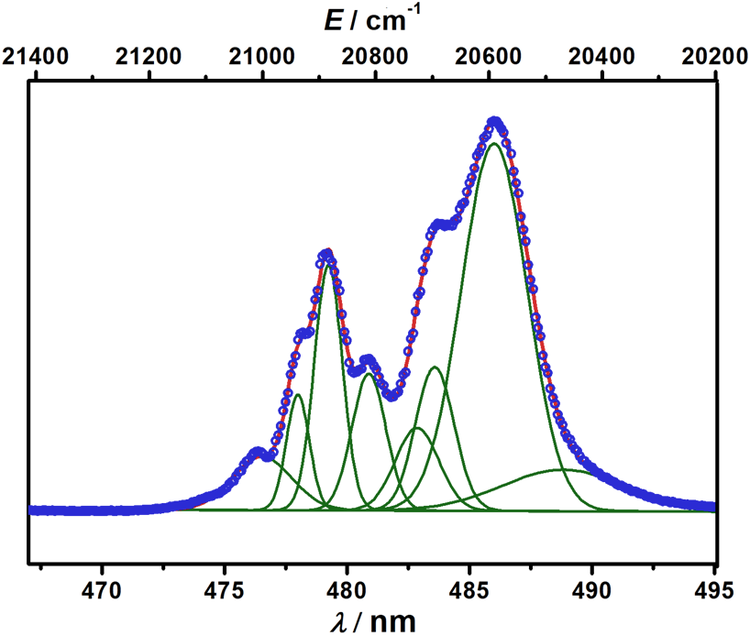
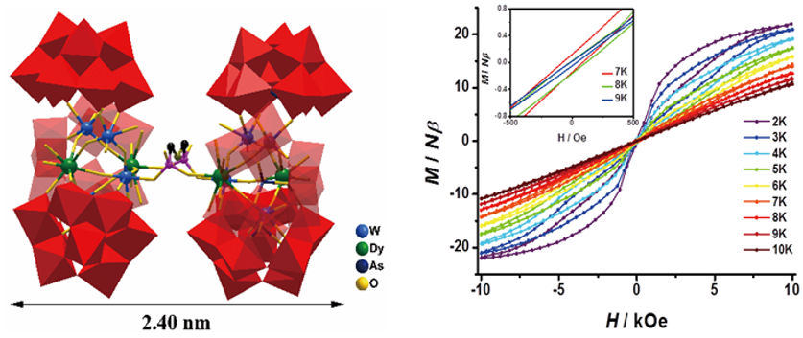
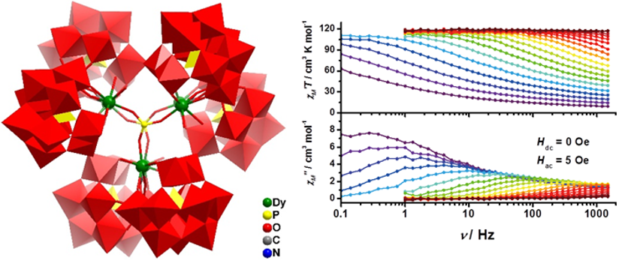
“能源材料” 科研团队
研究方向
电催化
Oxygen evolution reaction
Overall water splitting
2. 多酸基功能配合物
固态荧光
单分子磁体

Slide 4
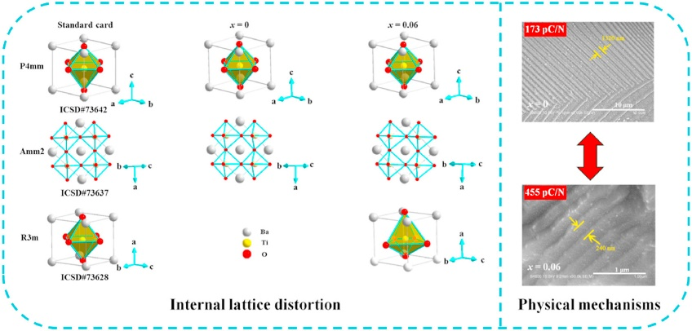
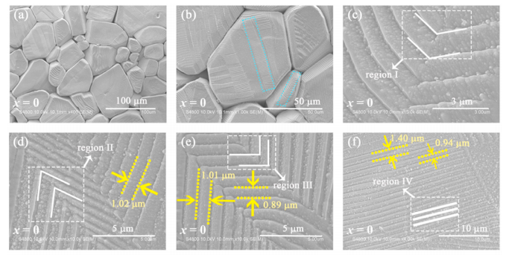
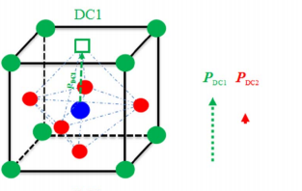
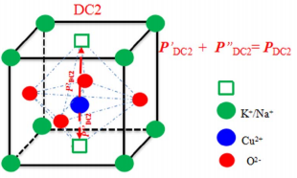
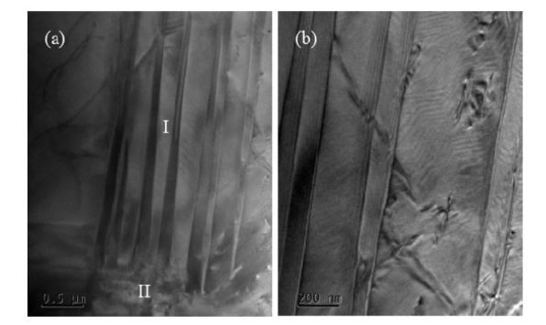
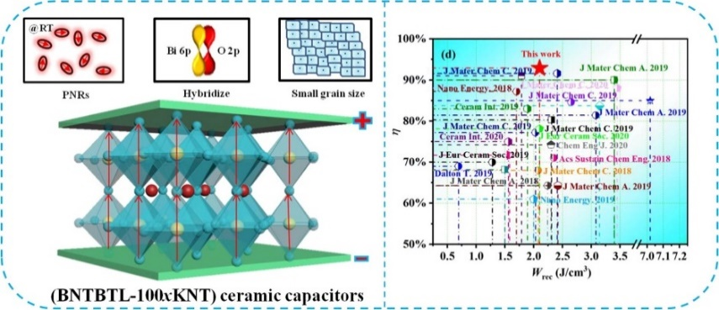
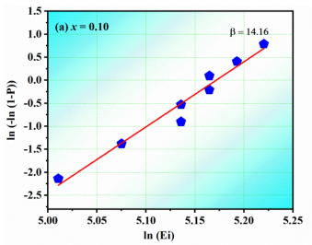
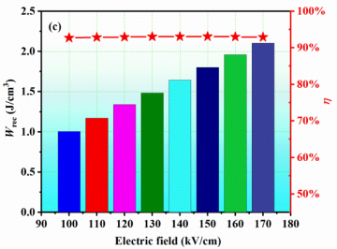
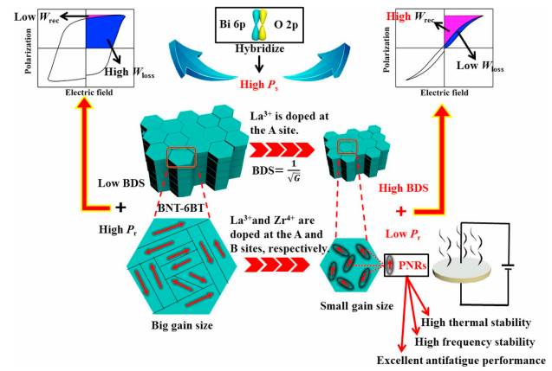
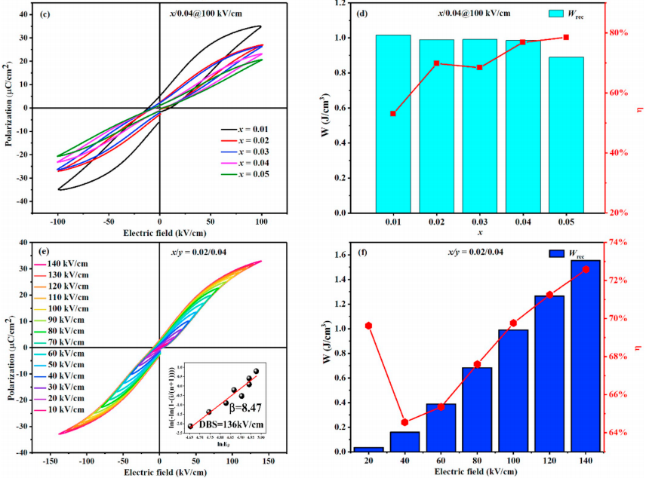
“能源材料” 科研团队
研究方向
3. 压电铁电材料
铁电相界及其压电特性
局域微观结构及其硬化行为
介质储能

Slide 5
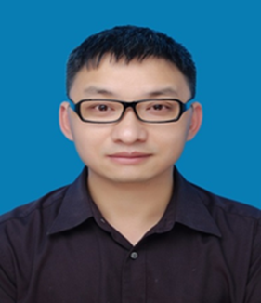
“能源材料” 科研团队
成员介绍
赁敦敏 教授
工学博士
博士研究生导师
ddmd222@sicnu.edu.cn
四川师范大学狮子山校区化学楼306
个人简介
四川师范大学“狮山学者”特聘教授，硕/博士研究生导师，香港理工大学博士后、Research Fellow，四川省杰出青年基金获得者，四川省学术与技术带头人后备人选，H指数(h-index)—40（Web of Knowledge）、46（Google Scholar），连续七年(2014-2020)入选爱思唯尔中国高被引学者榜单, 《电子元件与材料》第八届编委会委员。主要研究领域为铁电压电材料、物理与器件及能源材料；主持国家自然科学基金、四川省杰出青年基金等多项科研课题。在Journal of Materials Science A、Nano Energy、功能材料等中外学术期刊发表论文250余篇。为Journal of the American Chemistry Society、Journal of Materials Chemistry A/C、Nano Energy等30余种国际学术期刊审稿人。自2012年至今，指导研究生发表论文100余篇，科创本科生发表论文12篇；研究生16人次获国家奖学金；13名研究生进入国内外著名科研院所攻读博士学位。获校2013-2020年理科科研十佳；获评四川师范大学第一届“十佳研究生导师”，被授予2016-2018年度“四川师范大学劳动模范称号”。
研究方向
能源材料及化学、压电铁电材料
代表论文
Wang, H; Yuan, H; Liu, X; Wu, KY; Zheng, QJ; Xu, CG; Lin, DM∗. Ceram. Int. 2021, 47, 1344−1352.
Wang, H; Yuan, H ; Li, XY; Zeng, FF; Wu, KY; Zheng, QJ; Fan, GF; Lin, DM ∗. Chem. Eng. J. 2020, 394, 124879.
Wu, HL; Li, Y; Ren, J; Rao, DW; Zheng, QJ; Zhou, L; Lin, DM ∗. Nano Energy, 2019, 55, 82−92.

Slide 6
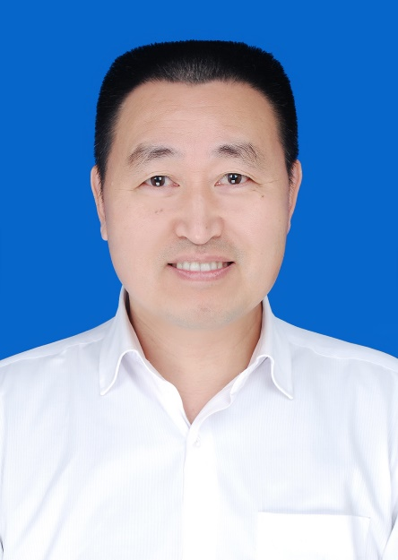
“能源材料” 科研团队
成员介绍
徐成刚 教授
工学博士
硕士研究生导师
xucgg@163.com
四川师范大学狮子山校区四教707
个人简介
现任四川师范大学化学与材料科学学院院长，主持多项国家级和省级科研课题研究，获四川省人民政府“2019年度四川省科学技术进步奖”三等奖（自然科学类）1项。先后在Journal of the European Ceramic Society、Journal of Materials Science: Materials in Electronics、Solid State Science等刊物发表论文50余篇。
研究方向
电子陶瓷材料、发光材料、能源材料等制备与应用
代表论文
He, X; Bi, LN; Li, Y; Xu, CG*; Lin, DM*. Electrochim. Acta. 2020, 332, 135453.
Bi, LN; Song, ZC; Liu, XQ; Miao, Z; Zheng, QJ; Xu, CG*; Lin, DM*. J. Alloys Compd,, 2020, 845, 156271.
Ren, J; Zhou, YB; Wu, HL; Xie, FY; Xu, CG*; Lin, DM*. Journal of Energy Chemistry, 2019, 30, 121-131.

Slide 7
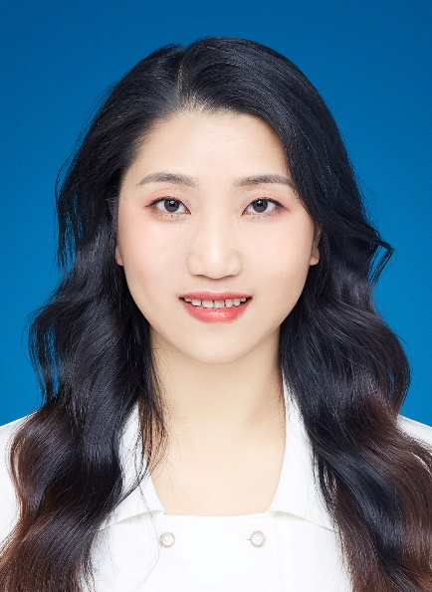
“能源材料” 科研团队
成员介绍
郑荞佶 副教授
工学硕士
硕士研究生导师
joyce@sicnu.edu.cn
四川师范大学狮子山校区化学楼306
个人简介
主讲《大学化学》、《无机化学》、《基础化学实验》等本科教学课程；主持科技厅、教育厅等多项科研课题研究，先后在Chem. Commun.、Journal of Power Sources、 Dalton Transactions等学术期刊以第一作者或通讯作者发表SCI论文27篇，合著论文40余篇，其中ESI高引/热点文章3篇，以副主编编写教材2本。2019年指导的学生论文在第十二届全国大学生创新创业年会被评为优秀论文，获优秀指导教师。2019年、2020年指导本科生参加四川省第二，第三届材料设计大赛均获一等奖，同时获优秀指导教师。2020年获优秀硕士论文指导教师；获评2019年度大学生学科竞赛指导先进个人；获评2018-2019年度优秀本科导师；，获评2015-2016年度优秀本科导师；2013，2015，2019年获评为本科优秀毕业论文指导教师。2020年指导学生参加“小挑”获四川省金奖，2020年指导学生参加第六届四川省国际”互联网+“大学生创新创业大赛获四川省铜奖。
研究方向
能源材料及化学、压电铁电材料
代表论文
Yan, YQ; Ding, SX; Zhou, XY; Hu, Q; Feng, Y; Zheng, QJ∗; Lin, DM; Wei, XJ∗. J. Alloys Compd, 2021, 867, 158941
Hu, Q; Jiang, XL; He, M; Zheng, QJ∗; Lam, KH∗; Lin, DM. Electrochim. Acta. 2020, 338, 135896.
Zhou, LX; Guo, MC; Li, Y; Gu, Q; Zhang, WQ; Li, C; Xie, FY; Lin, DM; Zheng, QJ∗. Chem. Commun, 2019,55, 4218−4221.

Slide 8
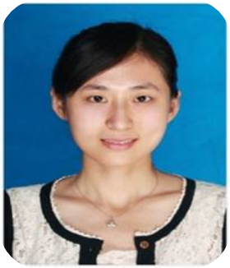
“能源材料” 科研团队
成员介绍
谢奉妤 副教授
工学博士
硕士研究生导师
xiefengyu161@163.com
四川师范大学狮子山校区化学楼306
个人简介
主讲《无机非金属材料》、《近代分析测试技术》、《无机材料制备技术》等本科教学课程，在学校2019年青年教师教学技能比赛中，获得二等奖；主持国家重点实验室、四川省教育厅及四川师范大学等多项科研课题研究，作为主研人员参加多项国家自然科学基金项目，先后在 J. Mater. Chem.A 、J. Catal、Nanoscale等学术期刊发表SCI论文20余篇，3篇论文入选ESI数据库高被引论文，其中1篇论文入选ESI数据库热点论文。
研究方向
功能材料表界面设计与调控及在电催化和传感器方面的应用
代表论文
Xie, MW; Ma, Y; Lin, DM; Xu, CG; Xie, FY*; Zeng, W∗. Nanoscale, 2020, 12, 67−71.
Xia, L; Yang, JJ; Wang, HB; Zhang, RB; Chen, HY; Fang, WH; Asiri, AM; Xie, FY*; Cui, GL*; Sun, XP*. Chem. Commun, 2019, 55, 3371− 3374.
Xia, L; Li, BH; Zhang, Y; Zhang, R; Ji, L; Chen, HY; Cui, GW; Zheng, HG; Sun, XP; Xie, FY*; Liu, Q*. Inorg. Chem, 2019, 58, 2257−2260.

Slide 9
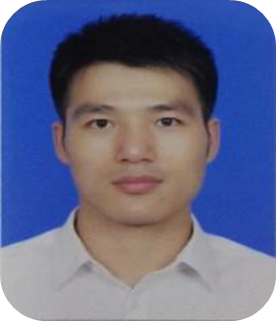
“能源材料” 科研团队
成员介绍
霍瑜 讲师
理学博士
硕士研究生导师
huoyu@sicnu.edu.cn
四川师范大学狮子山校区化学楼306
个人简介
主讲《无机化学》、《无机及分析化学》、《化学基础实验》等本科教学课程；主持国家自然科学基金、四川省科技厅项目各1项，作为主研人员参加国家重点基础研究发展规划、国家自然科学基金重点国际（地区）合作项目等多项科研课题研究，先后在J. Mater. Chem. C、 Inorg.Chem、Dalton Trans、Cryst. Growth Des、Spectrochimica Acta Part A等学术期刊发表SCI论文10余篇。
研究方向
单分子磁体、多酸基功能配合物的结构设计与性能调控
代表论文
Xiong, J; Yang, ZX; Ma, PT; Lin, DM, Zheng, QJ; Huo, Y*. Inorg. Chem, 2021, DOI: 10.1021/acs.inorgchem.1c00859.
Huo, Y; Chen, YC; Wu, SG; Liu, JL*, Jia, JH; Chen, WB; Wang, BL; Zhang, YQ; Tong, ML*. Inorg. Chem, 2019, 58, 1301−1308.
Huo, Y; Chen, YC; Wu, SG; Jia, JH; Chen, WB; Liu, JL*; Tong, ML*. Inorg. Chem, 2018, 57, 6773−6777.

Slide 10
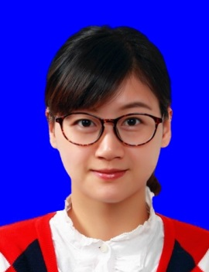
“能源材料” 科研团队
成员介绍
何雪梅 实验师
工学博士
hexuemeiuestc@126.com
四川师范大学狮子山校区化学楼306
个人简介
承担《基础化学实验》、《魅力化学实验》等本科实验课程教学，作为主研人员参加四川省科技成果转化项目、广东省省级科技计划项目等课题研究，曾获得教育部科技进步二等奖、梅州市科学技术二等奖及铜陵市科技进步一等奖，发表SCI论文5篇，授权中国发明专利3项，出版专著一部。
研究方向
铁电材料、聚合物基功能复合材料
代表论文
He, XM; Chen, YM*; Wang, SX; He, W; Wang, C; Zhang, HW; Li, QH; Ai, KH. Compos. Part B-Eng, 2018,138C, 232-242.
He, XM; Chen, YM*; Wang, SX; Zhu, K; Zhang, HW; He, W*; Xia, F; Jin, XF; Hu, YS; Su, XH. Polym. Compos, 2018,39,24915.
Wang, SX; He, XM; Chen, QG; Chen, YM*; He, W; Zhou, GY; Zhang, HW; Jin, XF; Su, XH. Mater. Lett, 2018,233,355–358.

